Slide 2
ORGANIZACIÓN Y GESTIÓN DEL MANTENIMIENTO – La distribución en Planta
EL PROCESO Y EL PRODUCTO
PRODUCTO: Resultado que se obtiene del proceso de producción en la Industria.
CONCEPTO ECONÓMICO: Todo lo que se intercambia en el mercado. Todo lo que sirve para obtener un lucro, un ingreso.
PRODUCTOS DE CONSUMO:
Se producen con la finalidad de satisfacer una necesidad del consumidor.
La finalidad más importante del proceso de producción es el consumo.
Son bienes económicos porque son limitados, en su producción se usan recursos y bienes escasos.
Son bienes Tangibles o Intangibles.
Tienen que ser producidos.
Se intercambian en el mercado.

Slide 3
ORGANIZACIÓN Y GESTIÓN DEL MANTENIMIENTO – La distribución en Planta
EL PROCESO Y EL PRODUCTO
PRODUCTO: Resultado que se obtiene del proceso de producción en la Industria
CONCEPTO ECONÓMICO: Todo lo que se intercambia en el mercado. Todo lo que sirve para obtener un lucro, un ingreso.
PRODUCTOS DE INVERSIÓN:
Son bienes o servicios usados para producir otros bienes y servicios, que generan riquezas.
Fabricación de Acero: Para automóviles, (produce bienes de consumo) y para tractores, (produce un bien de capital).
La inversión de dinero en el mercado financiero, para generar rendimientos.

Slide 4
ORGANIZACIÓN Y GESTIÓN DEL MANTENIMIENTO – La distribución en Planta
EL PROCESO Y EL PRODUCTO
RESUMEN
Producto en economía es todo bien o servicio que resulta del proceso de la producción.
Los productos son de consumo cuando son utilizados para satisfacer necesidades de la vida diaria de los consumidores y productos de inversión cuando son utilizados para crear más riqueza productiva.

Slide 5
ORGANIZACIÓN Y GESTIÓN DEL MANTENIMIENTO – La distribución en Planta
LA DISTRIBUCIÓN DE PLANTA
Implica la ordenación física de los elementos Industriales.
Espacios que incluye la distribución de planta:
Necesarios para el movimiento del material.
Necesarios para el Almacenamiento.
Trabajadores indirectos.
Trabajadores del Taller o línea de producción.
Actividades y servicios.

Slide 6
ORGANIZACIÓN Y GESTIÓN DEL MANTENIMIENTO – La distribución en Planta
LA DISTRIBUCIÓN DE PLANTA
El estudio de la distribución de planta es un objetivo económico
OBJETIVO:
Hallar un orden de las áreas de trabajo y equipos, más económica para el trabajo y la más segura y satisfactoria.
Productores.
Material.
Maquinarias
Servicios y mantenimiento.

Slide 7
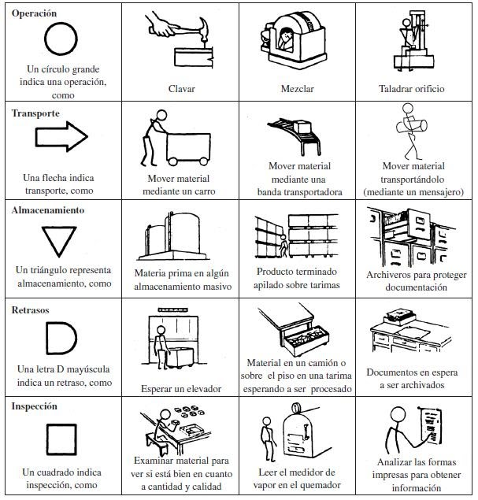
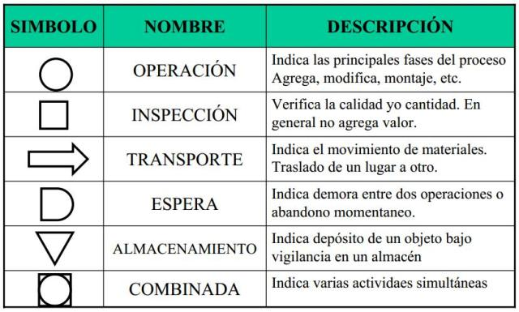
ORGANIZACIÓN Y GESTIÓN DEL MANTENIMIENTO – La distribución en Planta
La distribución de planta - Simbología

Slide 8
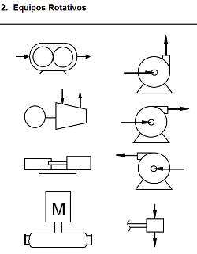
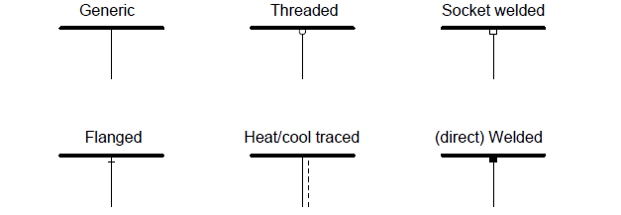
ORGANIZACIÓN Y GESTIÓN DEL MANTENIMIENTO – La distribución en Planta
La distribución de planta - Simbología
Lineas de coneccion de un proceso

Slide 9
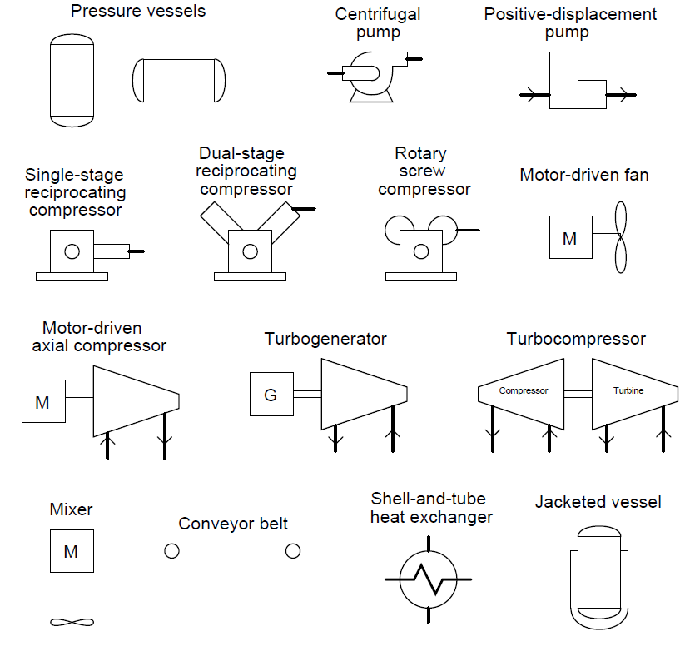
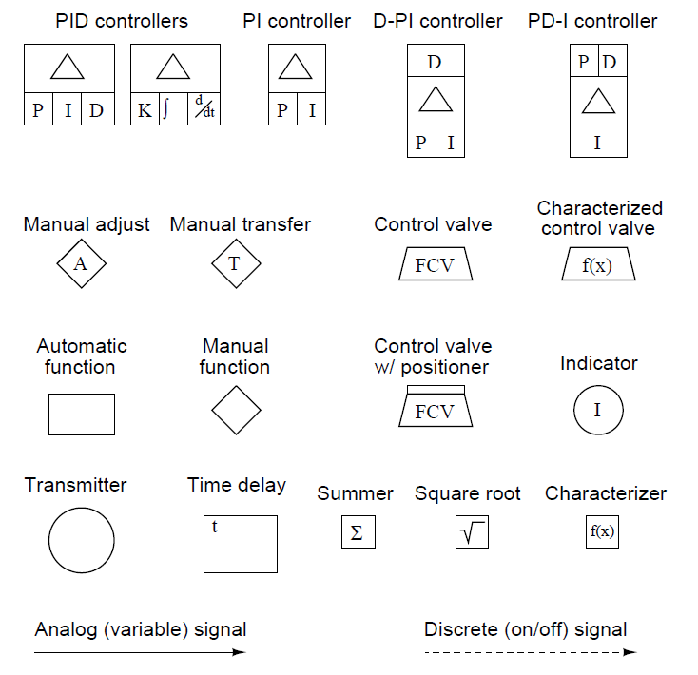
ORGANIZACIÓN Y GESTIÓN DEL MANTENIMIENTO – La distribución en Planta
La distribución de planta - Simbología
Recipientes de un proceso
Diagrama funcional de un proceso

Slide 10
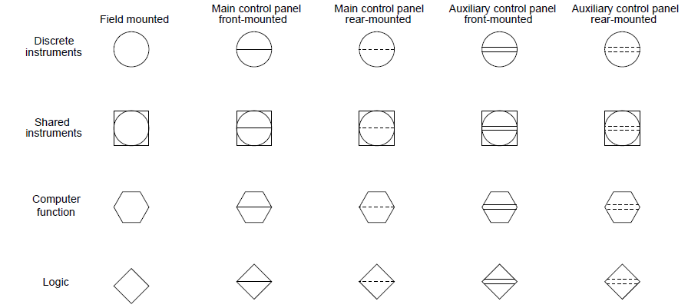
ORGANIZACIÓN Y GESTIÓN DEL MANTENIMIENTO – La distribución en Planta
La distribución de planta - Simbología
Instrumentos

Slide 11
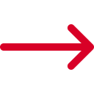
ORGANIZACIÓN Y GESTIÓN DEL MANTENIMIENTO – La distribución en Planta
¿Por qué una buena distribución baja los costos?
El riesgo de salud y
la seguridad de los trabajadores.
La salud moral y satisfacción de los operarios.
De la producción, que es igual a
los costos.
De los retrasos de producción, se cumple con los tiempos
material en espera.
Ahorro del área ocupada, (producción, almacenamiento, Servicios)
Del manejo de los materiales.
El uso de maquinarias, de mano de obra y servicios.

Slide 12
ORGANIZACIÓN Y GESTIÓN DEL MANTENIMIENTO – La distribución en Planta
¿Por qué una buena distribución baja los costos?
Del material en proceso, por la
de la espera.
De los tiempos de fabricación.
Del trabajo administrativo e indirecto.
Supervisión más eficaz, (alcanzar metas) y eficiente, (en tiempo, costos y forma)
De la congestión y de la confusión.
del riesgo de rotura del material o de la de la calidad del producto.

Slide 13
ORGANIZACIÓN Y GESTIÓN DEL MANTENIMIENTO – La distribución en Planta
Objetivos Básicos:
Integración conjunta de todos los factores.
Movimiento de materiales en distancias mínimas.
Circulación del trabajo en la planta.
Uso efectivo del espacio.
Satisfacción y seguridad de los operarios.
Flexibilidad para facilitar reajustes.

Slide 14
ORGANIZACIÓN Y GESTIÓN DEL MANTENIMIENTO – La distribución en Planta
Naturaleza de los problemas de Distribución de Planta:
Proyecto de una Planta nueva.
Expansión o Traslado.
Reordenamiento de una distribución ya existente.
Ajustes menores a una distribución existente.

Slide 15
ORGANIZACIÓN Y GESTIÓN DEL MANTENIMIENTO – La distribución en Planta
TIPOS de Distribución de Planta:
PRODUCCIÓN:
FLUJO DE TRABAJO
HOMBRES
MATERIAL
MÁQUINAS
Proceso en el cual, hombre, materiales y Maquinarias trabajan bajo cierto tipo de dirección.

Slide 16
ORGANIZACIÓN Y GESTIÓN DEL MANTENIMIENTO – La distribución en Planta
TIPOS de Distribución de Planta:
MOVIMIENTO DEL MATERIAL
MOVIMIENTO DE HOMBRES
MOVIMIENTO DE MAQUINARIAS
Material + Hombres
Material+Hombres+Material
Material + Máquinas
Muy caro e innecesario
Hombres + Máquinas

Slide 17
ORGANIZACIÓN Y GESTIÓN DEL MANTENIMIENTO – La distribución en Planta
TIPOS clásicos de Distribución de Planta:
forma
Elaboración
Características Tratamiento
Adición Materiales
Montaje
Distribución por Posición Fija: Materiales fijos - Hombres y Herramientas concurren a él.
Distribución por Proceso o Función: Las operaciones del mismo proceso están agrupadas.
Distribución por Producto o en Cadena: Producción por áreas, el producto en movimiento.
Distribución por Proceso o Función: Las operaciones del mismo proceso están agrupadas.
Elaboración y Tratamiento son similares.
Considerando dos variantes, combinando con los tres tipos de distribución,
tenemos seis posibilidades.

Slide 18
ORGANIZACIÓN Y GESTIÓN DEL MANTENIMIENTO – La distribución en Planta
Ventajas de la distribución por proceso:
Mejor uso de la maquinaria,
inversiones.
Se adapta a la variedad de productos y cambios en los operarios.
Se adapta a la demanda intermitente.
Es más fácil mantener continuidad en la producción, mejor control de averías, de escasez de material y de ausencia de trabajadores.

Slide 19
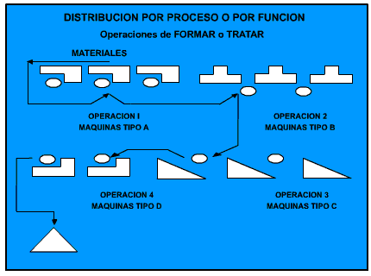
ORGANIZACIÓN Y GESTIÓN DEL MANTENIMIENTO – La distribución en Planta
La distribución
por proceso:

Slide 20
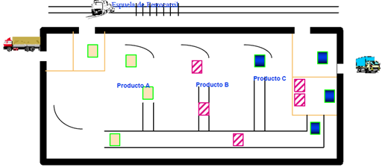
ORGANIZACIÓN Y GESTIÓN DEL MANTENIMIENTO – La distribución en Planta
La distribución por proceso:

Slide 21
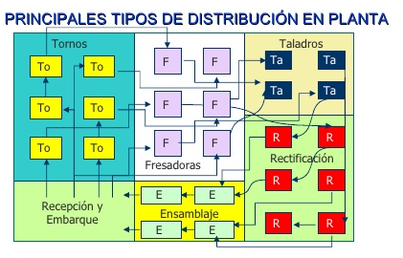
ORGANIZACIÓN Y GESTIÓN DEL MANTENIMIENTO – La distribución en Planta
La distribución
por proceso:

Slide 22
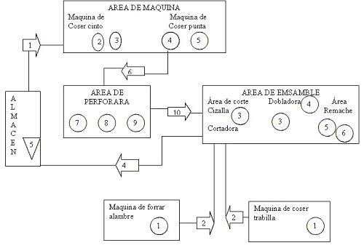
ORGANIZACIÓN Y GESTIÓN DEL MANTENIMIENTO – La distribución en Planta
La distribución por proceso:

Slide 23
ORGANIZACIÓN Y GESTIÓN DEL MANTENIMIENTO – La distribución en Planta
Ventajas de la distribución en cadena:
manejo del material.
cantidad de material en proceso menor tiempo de producción
Uso efectivo de la mano de obra, permite la especialización y el entrenamiento.
Más control, papeleo, mejor supervisión.
Congestión.

Slide 24
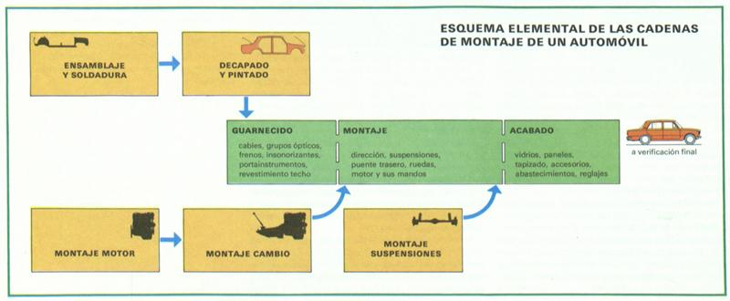
ORGANIZACIÓN Y GESTIÓN DEL MANTENIMIENTO – La distribución en Planta
La distribución en cadena:

Slide 25
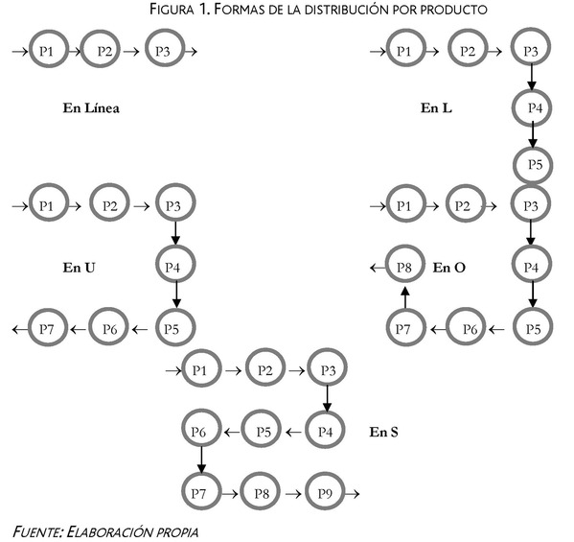
ORGANIZACIÓN Y GESTIÓN DEL MANTENIMIENTO – La distribución en Planta
La distribución en cadena:

Slide 26
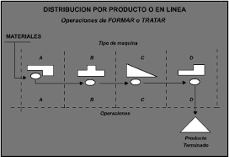
ORGANIZACIÓN Y GESTIÓN DEL MANTENIMIENTO – La distribución en Planta
La distribución
en cadena:

Slide 27
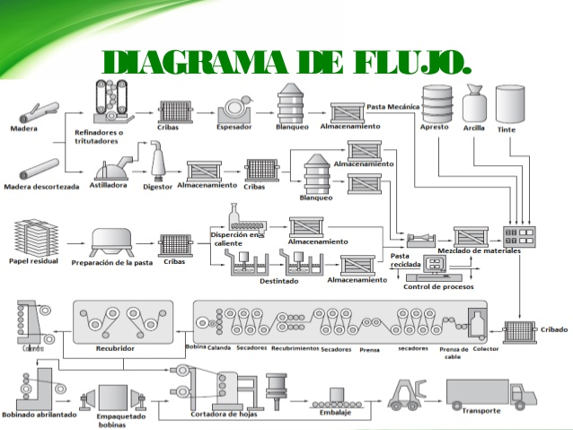
ORGANIZACIÓN Y GESTIÓN DEL MANTENIMIENTO – La distribución en Planta
La distribución
en cadena:

Slide 28
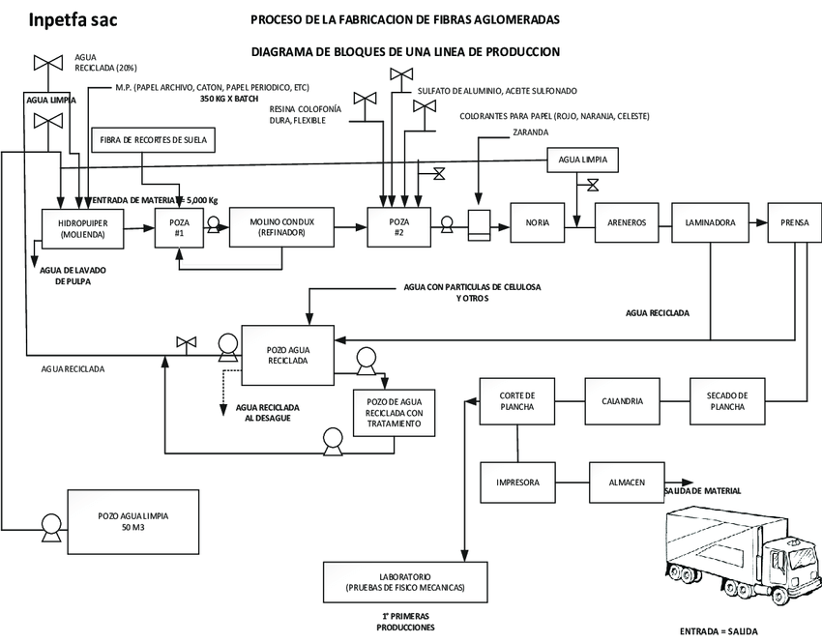
ORGANIZACIÓN Y GESTIÓN DEL MANTENIMIENTO – La distribución en Planta
La distribución
en cadena:

Slide 29
ORGANIZACIÓN Y GESTIÓN DEL MANTENIMIENTO – La distribución en Planta
Ventajas de la distribución de Posición Fija:
manejo de la pieza mayor.
Operarios Capacitados, y en ellos recae la responsabilidad y la calidad.
Permite cambios frecuentes en el producto.
Se adapta a la variación de productos y a la demanda intermitente.
Muy flexible, no requiere ingeniería de distribución costosa.

Slide 30
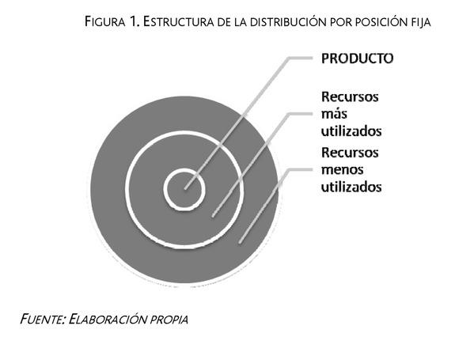
ORGANIZACIÓN Y GESTIÓN DEL MANTENIMIENTO – La distribución en Planta
La distribución por
Posición fija:

Slide 31
ORGANIZACIÓN Y GESTIÓN DEL MANTENIMIENTO – La distribución en Planta
La distribución por
Posición fija:

Slide 32
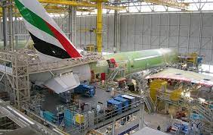
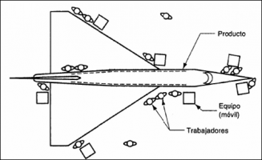
ORGANIZACIÓN Y GESTIÓN DEL MANTENIMIENTO – La distribución en Planta
La distribución por
Posición fija:

Slide 33
ORGANIZACIÓN Y GESTIÓN DEL MANTENIMIENTO – La distribución en Planta
ADOPCIÓN DE LOS TIPOS DE DISTRIBUCIÓN
FIJA
Cantidad
Movimiento
del material
Maquinaria organizada
PROCESO
CADENA

Slide 34
ORGANIZACIÓN Y GESTIÓN DEL MANTENIMIENTO – La distribución en Planta
ADOPCIÓN DE LOS TIPOS DE DISTRIBUCIÓN
Cuando las operaciones de transformación o tratamiento solo requieren herramientas de mano o sencillas.
FIJA
Se fabrica solo una pieza o pocas piezas por artículo.
Mano de obra muy especializada, responsable de la calidad.
Cantidad
La maquinaria es muy cara o difícil de mover.
PROCESO
Fabricación de diversos productos.
Amplias variaciones en los tipos de operacio, demanda intermitente.
Gran cantidad de piezas o de productos.
Diseño del producto normalizado.
CADENA
Demanda estable y equilibrio entre las operaciones y la circulación.

Slide 35
ORGANIZACIÓN Y GESTIÓN DEL MANTENIMIENTO – La distribución en Planta
PRODUCCIÓN EN CADENA:
SIEMPRE SE EMPLEA ESTA DISTRIBUCIÓN SI RESULTA PRÁCTICA.
EXIGENCIAS A SATISFACER:
CANTIDAD DE PRODUCCIÓN: Tiene que ser elevada para que le ahorro por pieza sea mayor que el costo de instalación por pieza.
ECONOMÍA DE LA INSTALACIÓN:
EQUILIBRIO: producción vs holgura, es una dificultad y una limitación, es ideal cuando todas las operaciones tienen el mismo tiempo de ejecución
CONTINUIDAD: Hace referencia al detenimiento de la producción más allá de la holgura.

Slide 36
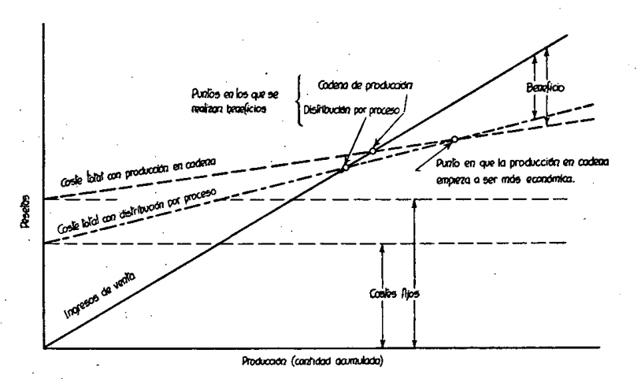
ORGANIZACIÓN Y GESTIÓN DEL MANTENIMIENTO – La distribución en Planta
PRODUCCIÓN EN CADENA: Comparación de costos de distribución por procesos y por cadena.
$
Cantidad acumulada

Slide 37
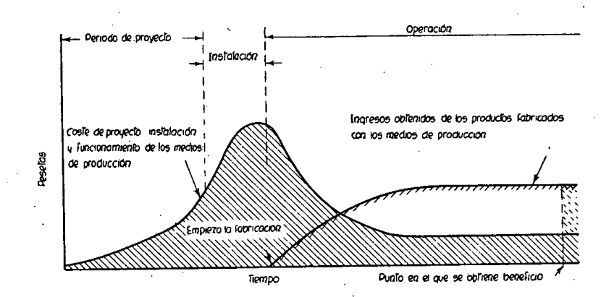
ORGANIZACIÓN Y GESTIÓN DEL MANTENIMIENTO – La distribución en Planta
PRODUCCIÓN EN CADENA: Costos de instalación vs ingresos de la producción en cadena.
$
tiempo

Slide 38
ORGANIZACIÓN Y GESTIÓN DEL MANTENIMIENTO – La distribución en Planta
FACTORES QUE AFECTAN A LA DISTRIBUCIÓN EN PLANTA
Factor Material:
Diseño, variedad, cantidad, operaciones necesarias, secuencia.
Factor Máquina:
Abarca el equipo de producción, las herramientas y su uso.
Factor Hombre:
La supervisión y los servicios, la mano de obra.
Factor Movimiento:
Transporte inter o intro departamental, almacenamientos, inspecciones.
Factor Espera:
Almacenamientos temporal y permanentes y las esperas.
Factor Servicio:
Mantenimiento y servicios. Control de desperdicios. Programación y lanzamientos.
Factor Edificio:
Servicios Necesarios
Factor Cambios:
Considerar futuras expansiones.

Slide 39
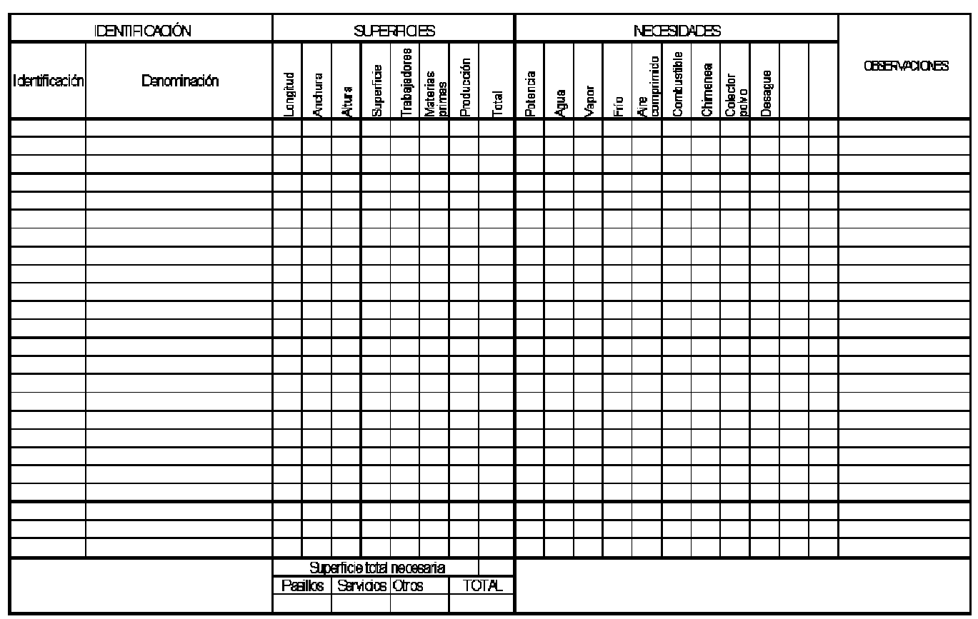
ORGANIZACIÓN Y GESTIÓN DEL MANTENIMIENTO – La distribución en Planta
FACTORES QUE AFECTAN A LA DISTRIBUCIÓN EN PLANTA

Slide 40
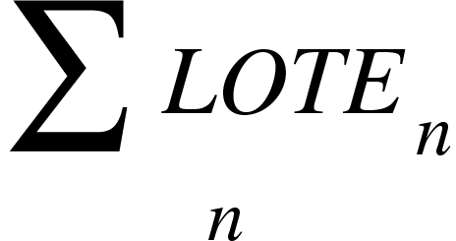
ORGANIZACIÓN Y GESTIÓN DEL MANTENIMIENTO – La distribución en Planta
FACTORES QUE AFECTAN A LA DISTRIBUCIÓN EN PLANTA
Cantidad de Material o Variedad de Productos
variedad de Producto Cantidad Distribución en Cadena.
variedad de Producto Cantidad Distribución de Proceso.
variedad de Producto Cantidad Distribución Fija.
Por Proceso: La cantidad =
Cantidad
Por Cadena: La cantidad = Ritmo Producción x tiempo tarea.

Slide 41
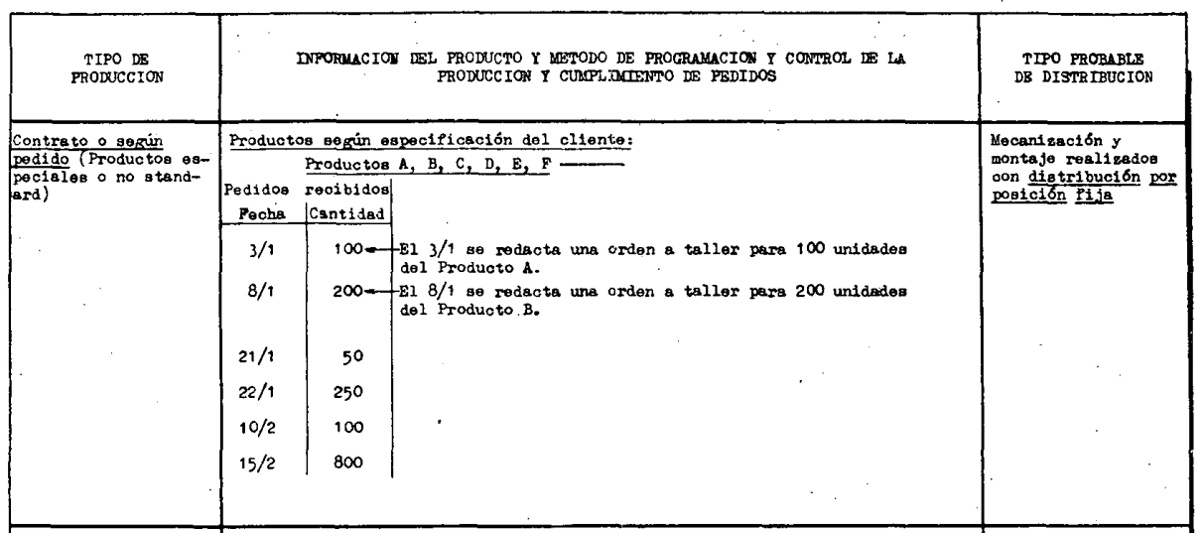
ORGANIZACIÓN Y GESTIÓN DEL MANTENIMIENTO – La distribución en Planta
EJEMPLO: TIPOS DE PRODUCCIÓN QUE MANEJAN LA MISMA CANTIDAD

Slide 42
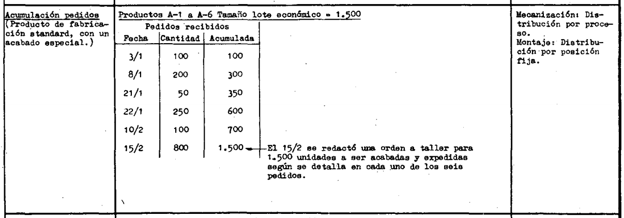
ORGANIZACIÓN Y GESTIÓN DEL MANTENIMIENTO – La distribución en Planta
EJEMPLO: TIPOS DE PRODUCCIÓN QUE MANEJAN LA MISMA CANTIDAD

Slide 43
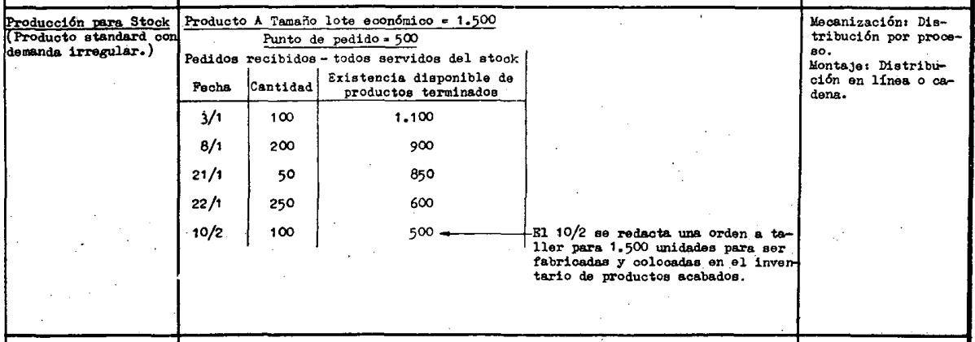
ORGANIZACIÓN Y GESTIÓN DEL MANTENIMIENTO – La distribución en Planta
EJEMPLO: TIPOS DE PRODUCCIÓN QUE MANEJAN LA MISMA CANTIDAD

Slide 44
ORGANIZACIÓN Y GESTIÓN DEL MANTENIMIENTO – La distribución en Planta
EJEMPLO: TIPOS DE PRODUCCIÓN QUE MANEJAN LA MISMA CANTIDAD

Slide 45
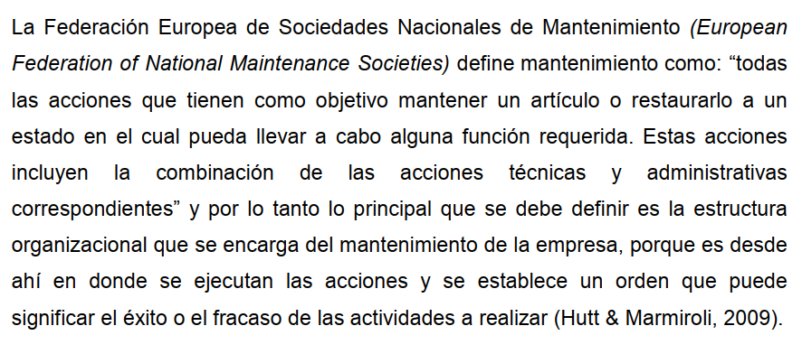
ORGANIZACIÓN Y GESTIÓN DEL MANTENIMIENTO
CONOCIMIENTO DE LA SITUACIÓN DE LA EMPRESA O DEL ÁREA DE MANTENIMIENTO: F.O.D.A.

Slide 46
ORGANIZACIÓN Y GESTIÓN DEL MANTENIMIENTO
Administración Superior:
Es la persona que tuvo la idea que dio origen a la organización.
Centro Operativo:
Son los encargados de los trabajos básicos de la organización.
Línea media:
Son los administradores intermedios entre los ejecutivos y los operarios.
Estructura Técnica:
Son los analistas encargados de diseñar el control de trabajo.
Personal de apoyo:
Proporcionan servicios indirectos al resto de la organización.

Slide 47
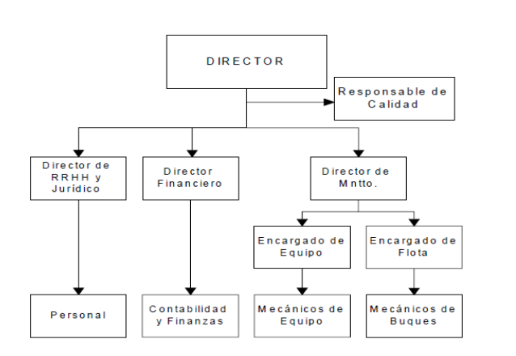
ORGANIZACIÓN Y GESTIÓN DEL MANTENIMIENTO
ESTRUCTURA ORGANIZACIONAL DEL MANTENIMIENTO

Slide 48
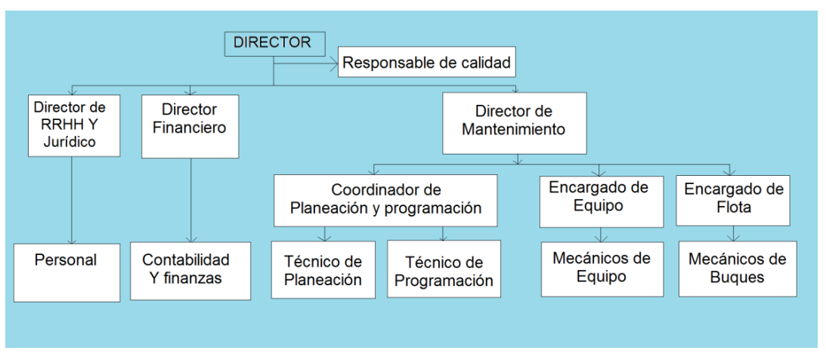
ORGANIZACIÓN Y GESTIÓN DEL MANTENIMIENTO
MEJORA DE LA ESTRUCTURA ORGANIZACIONAL DEL MANTENIMIENTO

Slide 49
ORGANIZACIÓN Y GESTIÓN DEL MANTENIMIENTO
MEJORA DE LA ESTRUCTURA ORGANIZACIONAL DEL MANTENIMIENTO
MISIÓN
ATRIBUCIONES
LISTA DE DOCUMENTOS

